Slide 1
스마트 직업훈련 플랫폼(STEP) 2차 고도화
화면설계서
STEP20-CMS-DS
Ver. 1.0
단계명: 설계
업무명: 통합콘텐츠관리
Copyright © 위세아이텍 컨소시엄
위세아이텍 컨소시엄의 사전 승인 없이 본 내용의 전부 또는 일부에 대한 복사, 전재, 배포, 사용을 금합니다.

Slide 2
개 정 이 력
버전 | 작성일 | 변경사유¹ | 변경내용² | 작성자 | 승인자
1.0 | 2022.02.23 | 최초작성 |  | 김광섭 이지영
¹변경사유: 변경 내용이 이전 문서에 대해 최초작성/승인/추가/수정/삭제 중 선택 기입
²변경내용: 변경이 발생되는 위치와 변경 내용을 자세히 기록(장.절과 변경 내용을 기술한다.)

Slide 3
운영관리 – 총괄(AS/IS용)
Summery.
AS-IS에서는 관련 페이지가 없습니다.
RFP.
ㆍ
AS-IS : 해당 기능 없음

Slide 4






운영관리 – 총괄
운영관리 – 총괄(1/2)
MANAGE-MAIN
MANAGE-MAIN
1
2
Summery.
운영중인 과목 또는 콘텐츠를 조회하는 첫번째 페이지입니다. TO-BE에서는 없던 페이지이고, 원활한 운영을 위해 신규 추가한 페이지입니다.
RFP.
ㆍSFR-SCMS-AD-02 : 운영중인 콘텐츠에 대한 조회 기능
1 | 조회 - 발생할 수 에러 메시지 : MANAGE-ALERT 페이지 참조
2 | 엑셀 다운로드 버튼 - 조회 조건 입력 또는 전체 선택시 : 전체 다운로드 - 조회 조건 입력 또는 일부분 선택시 : 해당 데이터만 다운로드
3 | 제작 구분 : 전체(기본 값), 신규, 전체 수정, 부분 수정
4 | 제작주체 구분 : 전체(기본 값), 자체, 외주
5 | 시작 및 종료 일자 선택 : 콘텐츠를 사용할 수 있는 기간 선택
6 | 제작기관명
7 | 사업자등록번호
8 | 과목명 입력
9 | 온평원 콘텐츠 개발담당자
10 | 현재 보여지는 정보의 총계
11 | 순번
12 | 제작기관명
13 | 사업자 등록번호
14 | 과목명 - 클릭시 MANAGE-MAIN-DETAIL 내용 하단에 노출 - 화면 구성은 다음 페이지 참조
15 | 사용기간 선택 : 콘텐츠를 사용할 수 있는 기간 선택
16 | 회차
17 | 제작 구분 : 신규, 전체 수정, 부분 수정 중 하나 노출
18 | 제작주체 구분 : 자체, 외주 중 하나 노출
19 | 온평원 콘텐츠 개발담당자
3
4
5
제작 구분 |  | 제작 주체 |  | 시작 일자 |  | 종료 일자
제작기관명 |  | 사업자등록번호 |  | 과목명 |  | 담당자
6
7
8
9
10
현황
10 건
11
12
13
14
15
16
17
18
19
NO | 제작기관명 | 사업자등록번호 | 과목명 | 사용 기간 | 회차 | 제작 구분 | 제작 주체 | 담당자
10 | 제작기관명 | 1234567890 | 과목명이 노출됩니다. | 2022.01.01 ~ 2022.1231 | 20 | 신규 | 자체 | 홍길동
9 | 제작기관명 | 1234567890 | 과목명이 노출됩니다. | 2022.01.01 ~ 2022.1231 | 10 | 전체 수정 | 외주 | 홍길동
8 | 제작기관명 | 1234567890 | 과목명이 노출됩니다. | 2022.01.01 ~ 2022.1231 | 30 | 부분 수정 | 자체 | 홍길동
7 | 제작기관명 | 1234567890 | 과목명이 노출됩니다. | 2022.01.01 ~ 2022.1231 | 20 | 신규 | 외주 | 홍길동
6 | 제작기관명 | 1234567890 | 과목명이 노출됩니다. | 2022.01.01 ~ 2022.1231 | 10 | 전체 수정 | 자체 | 홍길동
5 | 제작기관명 | 1234567890 | 과목명이 노출됩니다. | 2022.01.01 ~ 2022.1231 | 30 | 부분 수정 | 외주 | 홍길동
4 | 제작기관명 | 1234567890 | 과목명이 노출됩니다. | 2022.01.01 ~ 2022.1231 | 20 | 신규 | 자체 | 홍길동
3 | 제작기관명 | 1234567890 | 과목명이 노출됩니다. | 2022.01.01 ~ 2022.1231 | 10 | 전체 수정 | 외주 | 홍길동
2 | 제작기관명 | 1234567890 | 과목명이 노출됩니다. | 2022.01.01 ~ 2022.1231 | 30 | 부분 수정 | 자체 | 홍길동
1 | 제작기관명 | 1234567890 | 과목명이 노출됩니다. | 2022.01.01 ~ 2022.1231 | 10 | 신규 | 외주 | 홍길동

Slide 5
운영관리 – 총괄(2/2)
MANAGE-MAIN-DETAIL
~ 추가로 3페이지 삭제 필요
Summery.
운영중인 과목 또는 콘텐츠를 조회하는 첫번째 페이지입니다. TO-BE에서는 없던 페이지이고, 원활한 운영을 위해 신규 추가한 페이지입니다. 상세정보 영역은 1~10번은 다음 페이지부터는 생략 됩니다.
RFP.
ㆍSFR-SCMS-AD-02 : 운영중인 콘텐츠에 대한 조회 기능
1 | 대표 이미지 : 강의 계획서에 등록된 대표 이미지 사용
2 | 과목코드
3 | 제작기관명
4 | 온평원 콘텐츠 개발담당자
5 | 제작기관 담당자
6 | 콘텐츠 개발 유형
7 | 기기지원
8 | 별점(건수 / 평균)
9 | 후기(건수)
10 | 오류신고
11 | 상세정보 전환을 위해 필요한 탭
제작 구분 |  | 제작 주체 |  | 시작 일자 |  | 종료 일자
제작기관명 |  | 사업자등록번호 |  | 과목명 |  | 담당자
현황
10 건
NO | 제작기관명 | 사업자등록번호 | 과목명 | 사용 기간 | 회차 | 제작 구분 | 제작 주체 | 담당자
~ | ~ | ~ | ~ | ~ | ~ | ~ | ~ | ~
10 | 제작기관명 | 1234567890 | 과목명이 노출됩니다. | 2022.01.01 ~ 2022.1231 | 20 | 신규 | 자체 | 홍길동
상세 정보
강의계획서 내
대표 이미지
과목코드 | A202life_15110139 | 제작기관 | 제작기관명
담당자 | 담당자명 / 000-0000-0000 | 제작기관 담당자 | 담당자명 / 000-0000-0000
콘텐츠 개발 유형 | 이러닝 | 기기지원 | PC+모바일
별점(건수 / 평균) | 10건 / 4.5점 | 후기(건수) | 10
오류신고 | 10건
2
3
1
4
5
6
7
8
9
10
탭명 | 페이지 번호
콘텐츠 정보 | MANAGE-SUBJECT-MAIN2
카테고리 정보 | MANAGE-SUBJECT-CATEGORY
운영 정보 | MANAGE-SUBJECT-OPERATION
강의 계획서 | MANAGE-SUBJECT-PLAN
콘텐츠 구성 | MANAGE-SUBJECT-CONTENTS
문제은행 | MANAGE-SUBJECT-QUIZ
콘텐츠 평가 | MANAGE-SUBJECT-EVALUATE
오류신고 | MANAGE-SUBJECT-REPORT
11
콘텐츠 정보 | 카테고리 정보 | 운영 정보 | 강의계획서 | 콘텐츠 구성 | 문제은행 | 콘텐츠 평가 | 오류신고
사업명(국문) | AI를 활용한 차량 인식 이론
사업명(영문) | Vehicle Recognition Theory Using AI
사업분야 | AI빅데이터
분야 | 정보통신 | 세부분야 | AI
강의유형 | 이론 + 사례 | 강의수준 | 5
연수구분 | 평생능력개발 | 회차 | 20
재개발여부 | 신규 | 재개발 과정명 | 없음

Slide 6
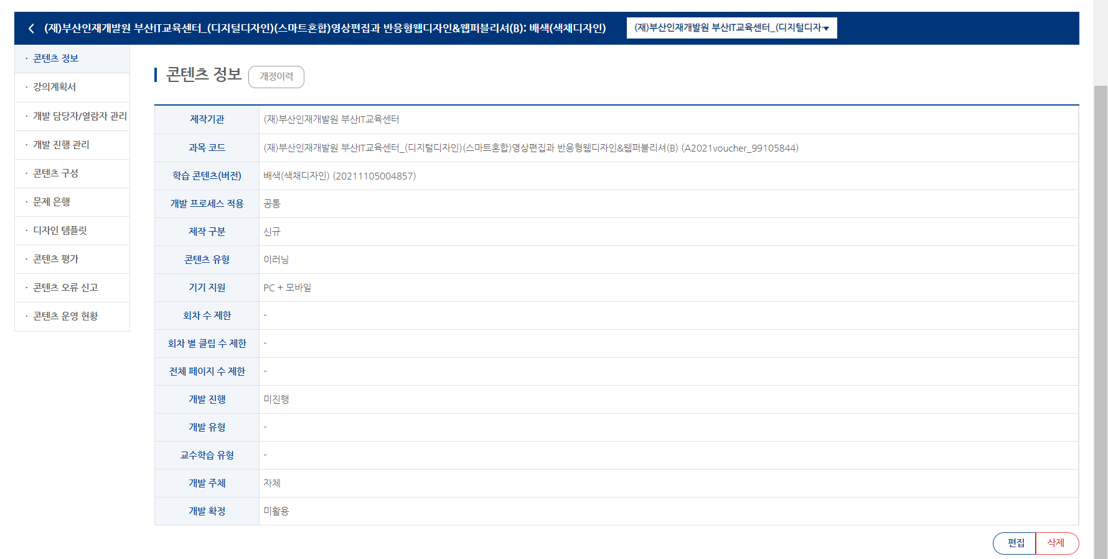
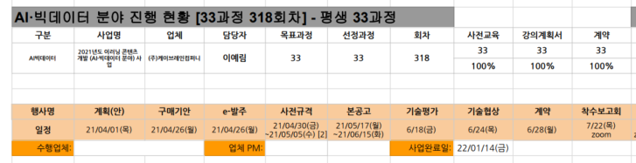
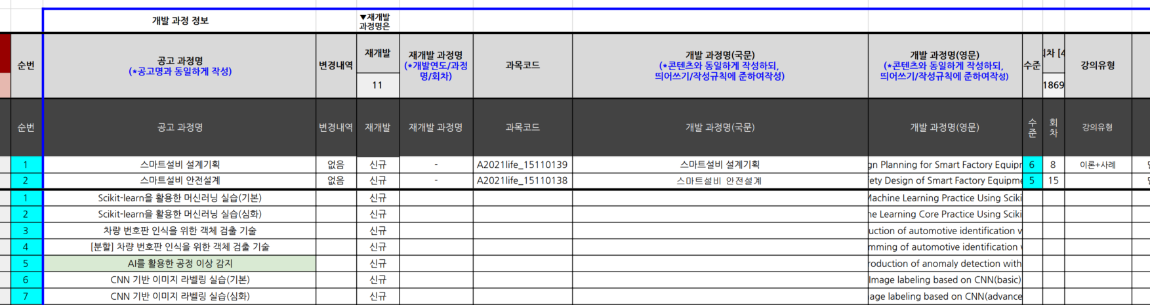
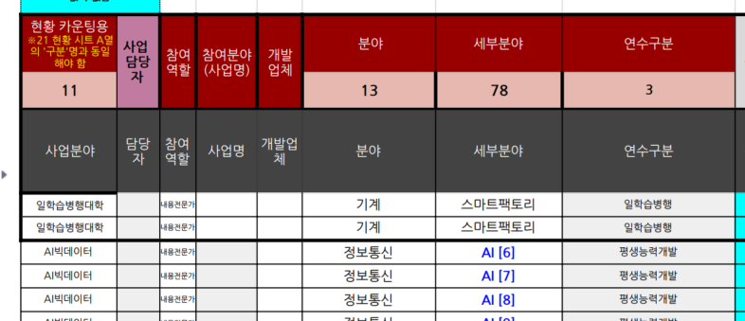
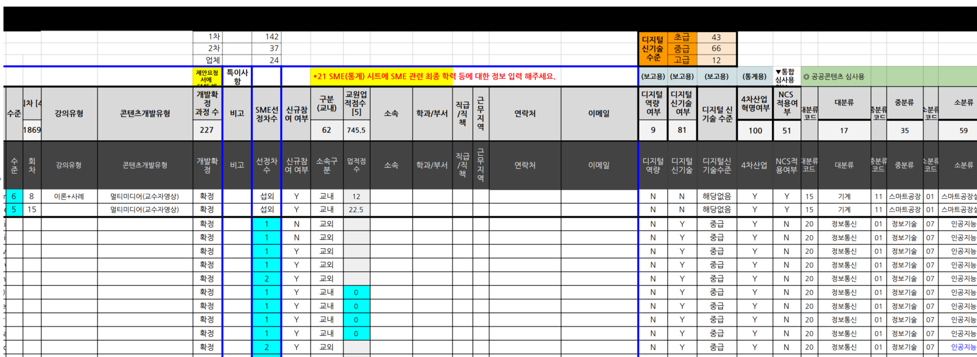
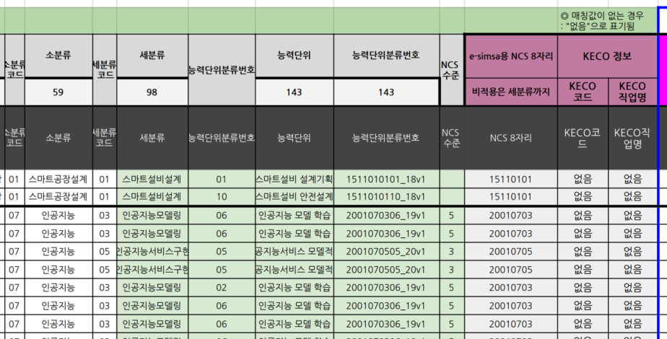
운영관리 – 과목 정보(AS-IS용)
Summery.
AS-IS에서 과목 등록을 위해 사용 했던 CMS 페이지와 구글시트입니다. 구글 시트에는 과목에 대한 메타데이터가 들어가 있습니다. (파란색 표시 부분)
RFP.
ㆍ해당 없음
AS-IS : CMS 내 페이지 및 구글 시트

Slide 7
운영관리 – 과목 정보
MANAGE-SUBJECT-MAIN / CATEGORY
Summery.
운영중인 과목의 기본적인 과목 정보를 확인하는 페이지입니다. AS-IS에서는 기존 CMS 미사용에 따라 대체로 운영 중이던 구글시트의 주요 자료를 확인할 수 있는 페이지입니다. 최초 입력된 데이터가 없는 경우 ‘없음’ 으로 노출됩니다.
RFP.
ㆍSFR-SCMS-010-03 : 관리번호는 제작기관, 주관부서에 따른 자동생성 ㆍSFR-SCMS-010-06 : 과목코드 생성 시 내용이 저장될 수 있도록 구현 ㆍSFR-SCMS-010-07 : 과목코드별 강의계획서 열람, 저장, 출력 기능 ㆍSFR-SCMS-AD-01 : 콘텐츠 메타데이터 입력 기능(구글시트 자료)
1 | 사업명(국문)
2 | 사업명(영문) : 미입력시 ‘없음’으로 노출
3 | 사업분야
4 | 분야
5 | 세부분야
6 | 강의유형
7 | 강의수준
8 | 과목코드
9 | 연수구분
10 | 재개발여부
11 | 재개발 과정명
12 | NCS 적용여부
13~17 | 대, 중, 소분류, 능력단위 및 코드
18 | 능력단위 분류번호
19 | NCS 수준
20 | 디지털 역량여부
21 | 4차 산업혁명 여부
22, 23 | 디지털 신기술 여부, 수준
24, 25 | Keco 코드 및 직업명
26 | E-simsa용 NCS 8자리
27 | 엑셀 다운로드 버튼
콘텐츠 정보 | 카테고리 정보 | 운영 정보 | 강의계획서 | 콘텐츠 구성 | 문제은행 | 콘텐츠 평가 | 오류신고
27
사업명(국문) | AI를 활용한 차량 인식 이론
사업명(영문) | Vehicle Recognition Theory Using AI
사업분야 | AI빅데이터
분야 | 정보통신 | 세부분야 | AI
강의유형 | 이론 + 사례 | 강의수준 | 5
연수구분 | 평생능력개발 | 회차 | 20
재개발여부 | 신규 | 재개발 과정명 | 없음
1
2
3
4
5
6
7
8
9
10
11
콘텐츠 정보 | 카테고리 정보 | 운영 정보 | 강의계획서 | 콘텐츠 구성 | 문제은행 | 콘텐츠 평가 | 오류신고
12
NCS 적용여부 | N | 대분류 / 코드 | 정보통신 / 20
중분류 / 코드 | 정보기술 / 01 | 소분류 / 코드 | 인공지능 / 07
세분류 / 코드 | 인공지능모델 / 03 | 능력단위 / 코드 | 인공지능모델학습 / 06
능력단위 분류번호 | 2001070306_19v1 | NCS 수준 | 5
디지털 역량여부 | N | 4차 산업혁명 여부 | Y
디지털 신기술 여부 | Y | 디지털 신기술 수준 | 중급
keco 코드 | 없음 | keco 직업명 | 없음
e-simsa용 NCS 8자리 | 20010703
13
14
15
16
17
18
19
20
21
22
23
24
25
26

Slide 8
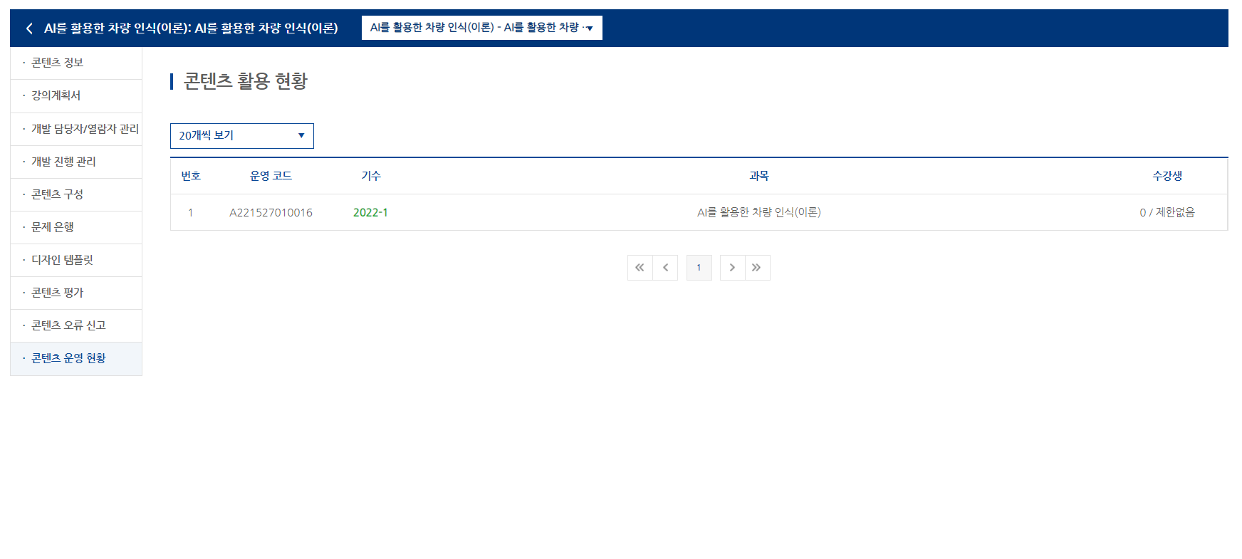
운영관리 – 운영 정보(AS-IS용)
Summery.
AS-IS CMS 페이지 내 모습입니다. 콘텐츠를 어느 과목에서 쓰고 있는지 데이터 리스트만 노출이 됩니다.
RFP.
ㆍ해당 없음
AS-IS

Slide 9
운영관리 – 운영 정보
MANAGE-SUBJECT-OPERATION
콘텐츠 정보 | 카테고리 정보 | 운영 정보 | 강의계획서 | 콘텐츠 구성 | 문제은행 | 콘텐츠 평가 | 오류신고
Summery.
운영중인 과목의 콘텐츠 오류신고를 확인하는 페이지입니다. AS-IS와 동일하나, 화면 구조가 변경되었습니다.
RFP.
ㆍSFR-SCMS-007-01, SFR-SCMS-007-02 - 콘텐츠 오류신고 게시판에 대한 일반 관리 기능 ㆍSFR-SCMS-AD-02 : 운영 중인 콘텐츠 조회
1 | 조회 - 발생할 수 에러 메시지 : MANAGE-ALERT 페이지 참조
2 | 엑셀 다운로드 버튼
3 | 운영서비스
4 | 게시여부 : 전체(기본 값), 게시, 비게시
5 | 시작 및 종료 일자 선택
6 | 운영기수
7 | 현재 보여지는 정보의 총계
8 | 순번
9 | 운영 서비스
10 | 운영 기수
11 | 운영기간
12 | 게시여부 : 게시, 비게시 증 하나 노출
1
2
3
4
5
운영서비스 |  | 게시 여부 |  | 시작 일자 |  | 종료 일자
운영 기수
6
7
현황
10 건
8
9
10
11
12
NO | 운영서비스 | 운영기수 | 운영기간 | 게시여부
10 | 학부 | 2022-3 | 2022.01.01 ~ 2022.12.31 | 게시
9 | STEP 포털 | 2022-3 | 2022.01.01 ~ 2022.12.31 | 비게시
8 | 학부 | 2022-3 | 2022.01.01 ~ 2022.12.31 | 게시
7 | STEP 포털 | 2022-3 | 2022.01.01 ~ 2022.12.31 | 비게시
6 | 학부 | 2022-3 | 2022.01.01 ~ 2022.12.31 | 게시
5 | STEP 포털 | 2022-3 | 2022.01.01 ~ 2022.12.31 | 비게시
4 | 학부 | 2022-3 | 2022.01.01 ~ 2022.12.31 | 게시
3 | STEP 포털 | 2022-3 | 2022.01.01 ~ 2022.12.31 | 비게시
2 | 학부 | 2022-3 | 2022.01.01 ~ 2022.12.31 | 게시
1 | STEP 포털 | 2022-3 | 2022.01.01 ~ 2022.12.31 | 비게시
<추가 확인이 필요한 사항>
- 4, 13번 : 운영서비스 관련
- AS-IS에서는 어디 서비스에서 문제가 발생이 되었는지
확인을 할 수 없습니다.
- TO-BE에서도 동일하게 할 것인지, 아니면 해당 부분을
노출시킬 것인지에 대한 확인이 필요합니다.

Slide 10
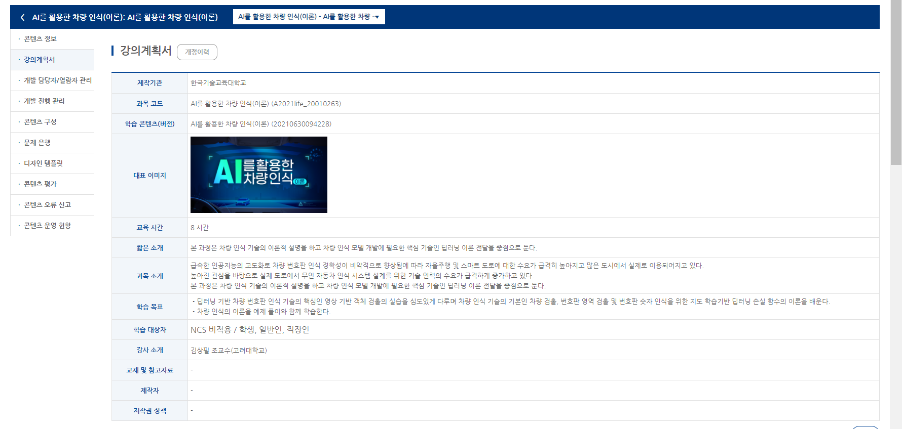
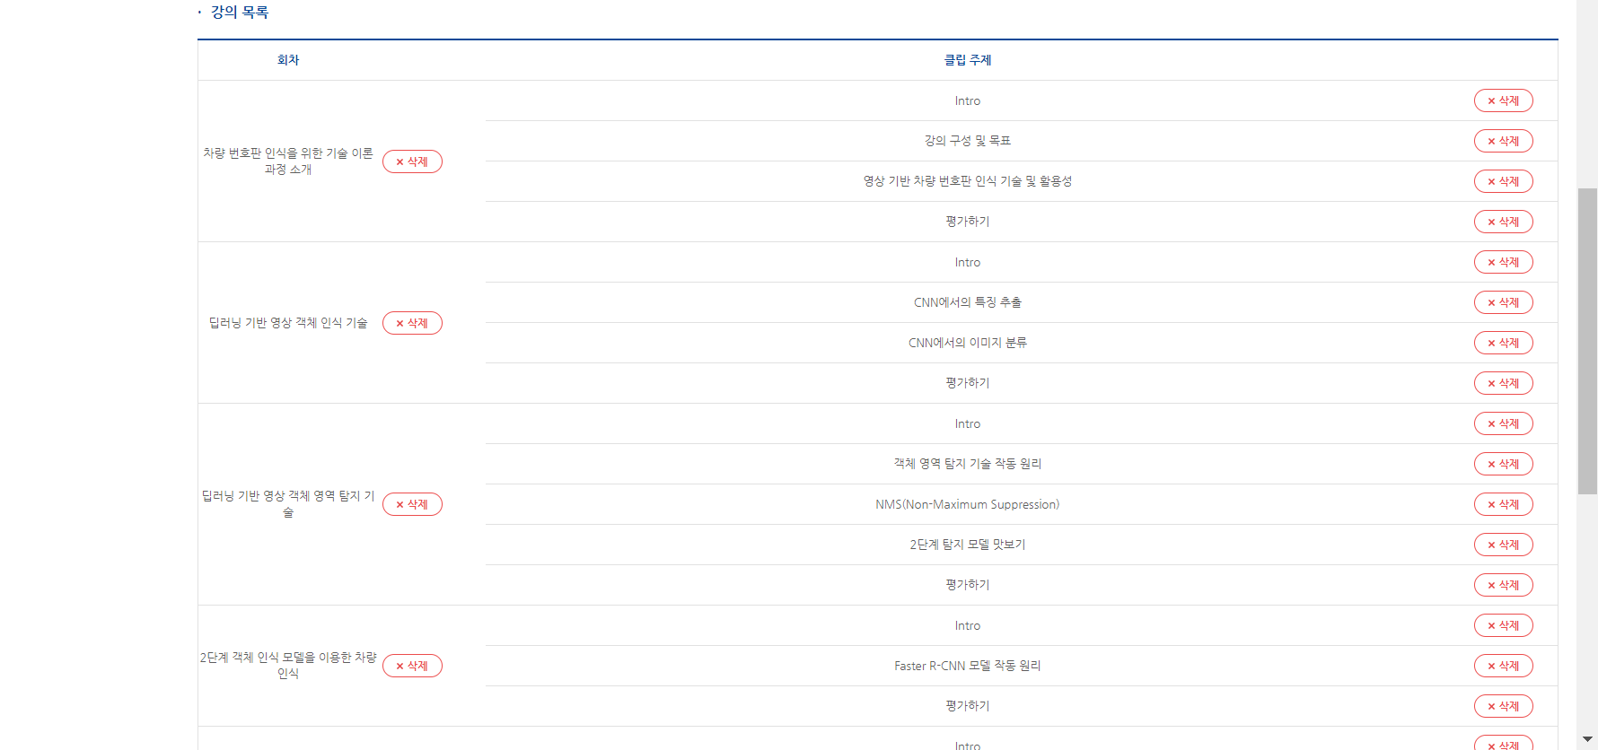
운영관리 – 강의 계획서(AS-IS용)
Summery.
AS-IS CMS 페이지 내 모습입니다. 파란색 영역은 콘텐츠 구성 페이지 내용과 동일해 강의계획서 탭에서는 적용하지 않고 콘텐츠 구성 탭에서 합쳐서 보여줍니다.
RFP.
ㆍ해당 없음
AS-IS
파란색 영역은 콘텐츠 구성 페이지 내용과 동일해서
강의계획서 탭에서는 적용하지 않고
콘텐츠 구성 탭에서 합쳐서 보여줍니다.

Slide 11
운영관리 – 강의 계획서
MANAGE-SUBJECT-PLAN
콘텐츠 정보 | 카테고리 정보 | 운영 정보 | 강의계획서 | 콘텐츠 구성 | 문제은행 | 콘텐츠 평가 | 오류신고
Summery.
운영중인 과목의 강의계획서를 확인하는 페이지입니다. AS-IS와 동일하나, 화면 구조가 변경되었습니다.
RFP.
ㆍSFR-SCMS-010-07 : 강의계획서 열람, 저장(다운로드), 출력 기능
1 | 교육시간
2 | 학습 대상자
3 | 짧은 소개
4 | 과목 소개
5 | 학습 목표
6 | 강사 소개
7 | 교재 및 참고자료
1
교육 시간 | 8시간
학습 대상자 | 학생, 직장인
짧은 소개 | 본 과정은 차량 인식 기술의 이론적 설명을 하고 차량 인식 모델 개발에 필요한 핵심 기술인 딥러닝 이론 전달을 중점으로 둔다.
과목 소개 | 급속한 인공지능의 고도화로 차량 번호판 인식 정확성이 비약적으로 향상됨에 따라 자율주행 및 스마트 도로에 대한 수요가 급격히 높아지고 많은 도시에서 실제로 이용되어지고 있다.
학습 목표 | 딥러닝 기반 차량 번호판 인식 기술의 핵심인 영상 기반 객체 검출의 실습을 심도있게 다루며 차량 인식 기술의 기본인 차량 검출, 번호판 영역 검출 및 번호판 숫자 인식을 위한 지도 학습기반 딥러닝 손실 함수의 이론을 배운다.
강사 소개 | 김상필 조교수(고려대학교)
교재 및 참고자료 | 없음
2
3
4
5
6
7

Slide 12
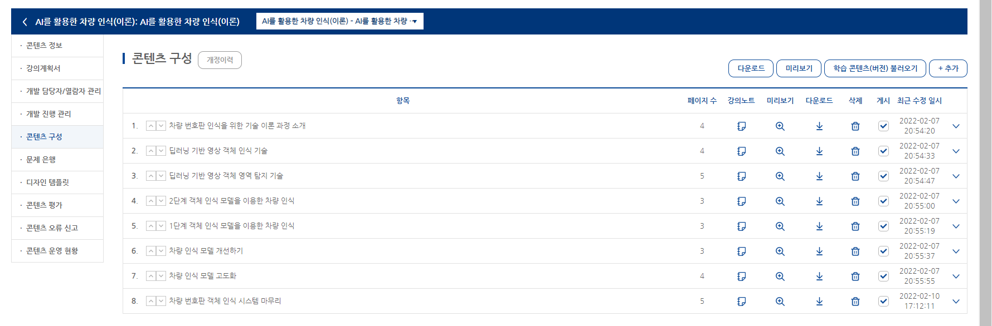
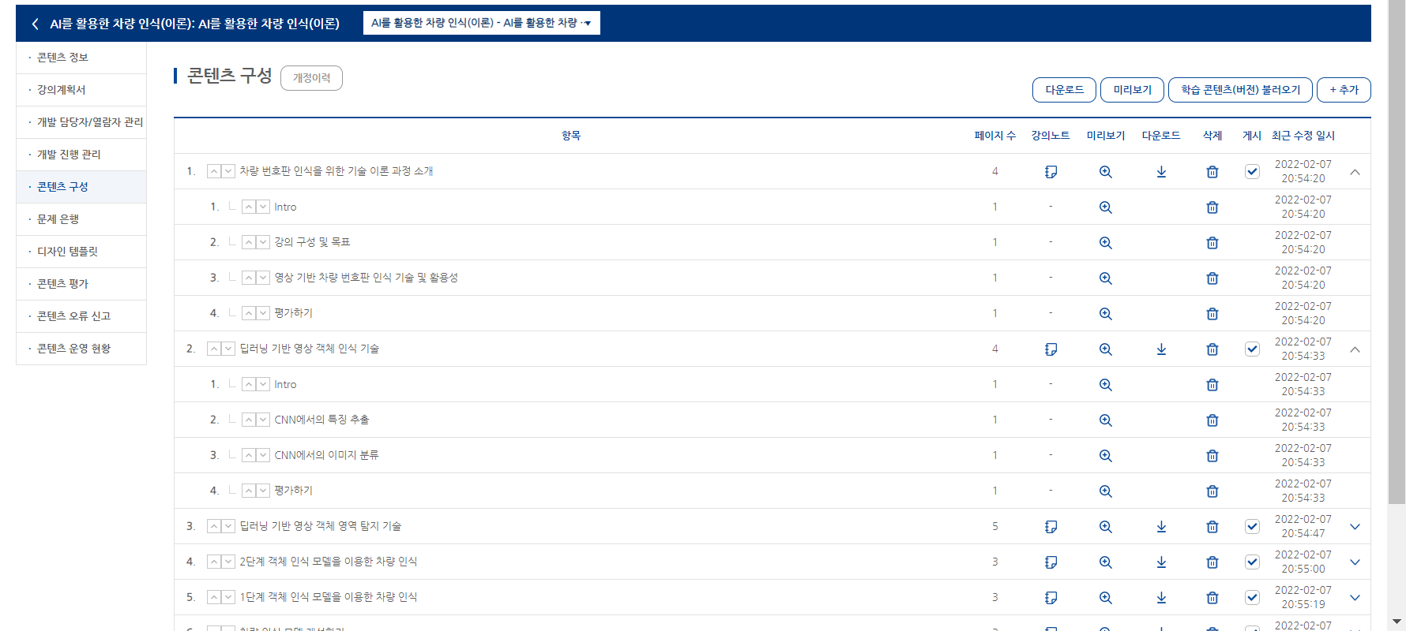
운영관리 – 콘텐츠 구성 (AS-IS용)
Summery.
AS-IS CMS 페이지 내 모습입니다.
RFP.
ㆍ해당 없음
AS-IS : 목록 펼치기 전 / 후

Slide 13

운영관리 – 콘텐츠 구성
MANAGE-SUBJECT-CONTENTS
콘텐츠 정보 | 카테고리 정보 | 운영 정보 | 강의계획서 | 콘텐츠 구성 | 문제은행 | 콘텐츠 평가 | 오류신고
Summery.
운영중인 과목의 콘텐츠 구성을 확인하는 페이지입니다. AS-IS와 동일하나, 화면 구조가 변경되었습니다.
RFP.
ㆍ SFR-SCMS-015-02 : 전체 콘텐츠 및 각 회차별 미리보기 기능 제공
1 | 순번
2 | 회차명
3 | 페이지수
4 | 강의노트 : 클릭시 해당 파일 다운로드
5 | 미리보기 : 클릭시 별도 팝업창으로 미리보기 실행
6 | 다운로드 : 클릭시 해당 파일 다운로드
7 | 펼쳐보기 : 클릭시 해당 회차의 상세 과목명 노출
7-1 | 펼쳐보기시 화면 모습
8 | 엑셀 다운로드 버튼
8
1
2
3
4
5
6
7
NO | 회차 | 페이지수 | 강의노트 | 미리보기 | 다운로드 | 펼쳐보기
1 | 차량 번호판 인식을 위한 기술 이론과정 소개 | 6 |  |  |  | ︾
2 | 딥러닝 기반 영상 개체 인식 기술 | 7 |  |  |  | ︾
3 | 딥러닝 기반 영상 개체 영역 탐지 기술 | 5 |  |  |  | ︾
4 | 2단계 객체 인식모델을 이용한 차량인식 | 5 |  |  |  | ︾
5 | 1단계 객체 인식모델을 이용한 차량인식 | 5 |  |  |  | ︾
6 | 차량인식 모델의 고도화 | 5 |  |  |  | ︾
7-1
NO | 회차 | 페이지수 | 강의노트 | 미리보기 | 다운로드 | 펼쳐보기
1 | 차량번호판 인식을 위한 기술이론 | 6 |  |  |  | ︽
 | 1. INTRO | 1
 | 2. 학습 열기 | 1
 | 3. 학습 목표 | 1
 | 4. 영상기반 차량번호판 인식 기술 및 활용성 | 1
 | 5. 문제 풀기 | 1
 | 6. 핵심 요약 | 1
2 | 딥러닝 기반 영상객체인식기술 | 7 |  |  |  | ︽
 | 1. INTRO | 1
 | 2. 학습 열기 | 1
 | 3. 학습 목표 | 1
 | 4. CNN에서 특징추출 | 1
 | 5. CNN에서 이미지 분류 | 1
 | 6. 문제 풀기 | 1
 | 7.핵심 요약 | 1

Slide 14
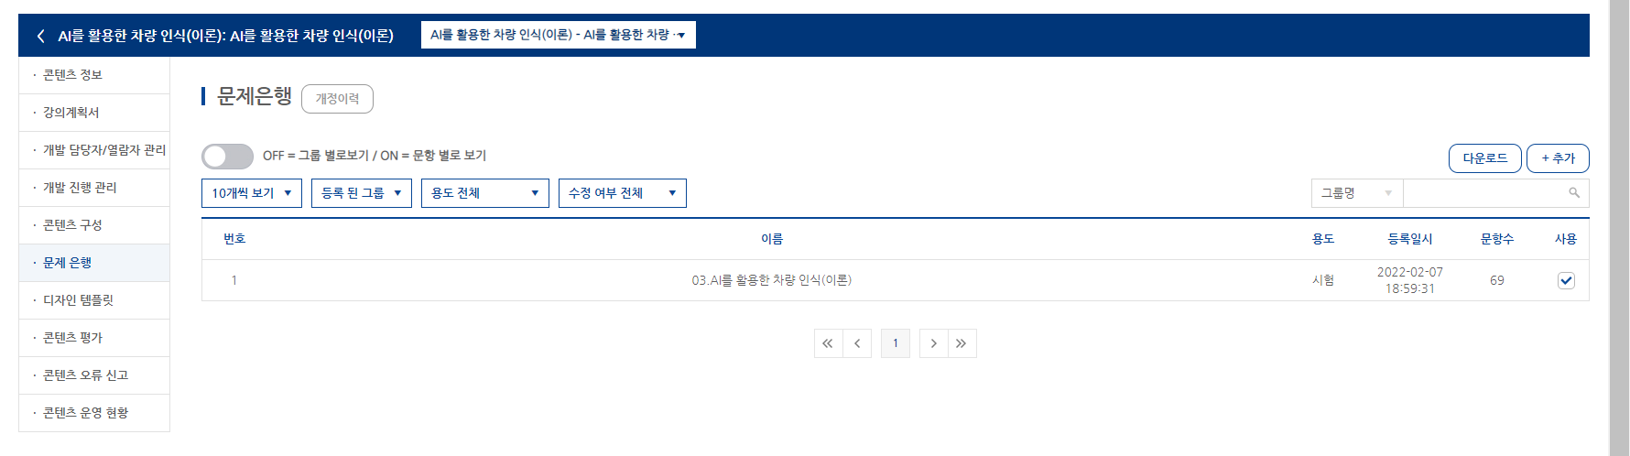
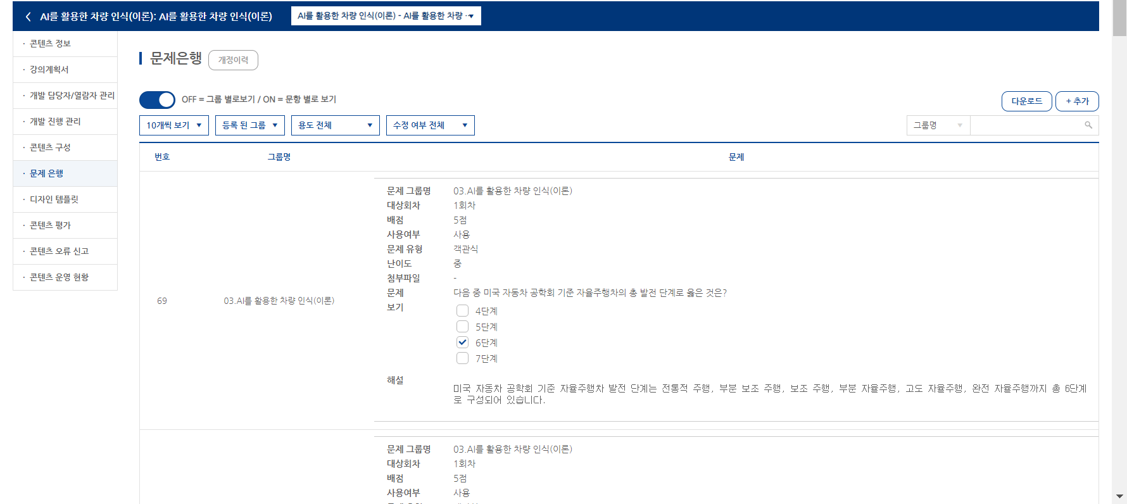
운영관리 – 문제은행 (AS-IS용)
Summery.
AS-IS CMS 페이지 내 모습입니다.
RFP.
ㆍ해당 없음
AS-IS : 그룹 및 개별 보기

Slide 15
운영관리 – 문제 은행(1/2)
MANAGE-SUBJECT-QUIZ
콘텐츠 정보 | 카테고리 정보 | 운영 정보 | 강의계획서 | 콘텐츠 구성 | 문제은행 | 콘텐츠 평가 | 오류신고
Summery.
운영중인 과목의 문제은행을 확인하는 첫번째 페이지입니다. AS-IS와 동일하나, 화면 구조가 변경되었습니다. 그룹 보기를 눌렀을 때 모습입니다. 단, 문제은행은 개발 방법에 따라 변경될 수 있습니다.
RFP.
ㆍSFR-SCMS-017-01 : 문제은행 그룹 등록, 수정, 삭제 기능 ㆍSFR-SCMS-017-03 : 문제은행 상세내용
1 | 현재 보여지는 정보의 총계
2 | 순번
3 | 문제은행 그룹명 : 클릭시 개별보기 페이지로 이동
4 | 문제은행 용도 : 공통, 시험, 퀴즈 중 하나 노출
5 | 문항수
6 | 등록일시
7 | 사용 여부 : 사용, 미사용 중 하나 노출
8 | 그롭보기 및 개별보기 선택
9 | 엑셀 다운로드 버튼
1
8
9
현황
10 건
그룹보기
개별보기
2
3
4
5
6
7
NO | 그룹명 | 용도 | 문항수 | 등록일시 | 사용여부
10 | 기말고사 | 공통 |  | 2022.01.01 | 사용
9 | 기말고사 | 시험 |  | 2022.01.01 | 미사용
8 | 기말고사 | 퀴즈 |  | 2022.01.01 | 사용
7 | 기말고사 | 공통 |  | 2022.01.01 | 미사용
6 | 기말고사 | 시험 |  | 2022.01.01 | 사용
총계 | 객관식 | 진위형 | 주관식
@@@개 | @@@개 | @@@개 | @@@개
총계 | 객관식 | 진위형 | 주관식
@@@개 | @@@개 | @@@개 | @@@개
총계 | 객관식 | 진위형 | 주관식
@@@개 | @@@개 | @@@개 | @@@개
총계 | 객관식 | 진위형 | 주관식
@@@개 | @@@개 | @@@개 | @@@개
총계 | 객관식 | 진위형 | 주관식
@@@개 | @@@개 | @@@개 | @@@개
<추가 확인이 필요한 사항>
- 문제은행 개발 업체와 내용 협의가 필요한 부분입니다.

Slide 16
운영관리 – 문제 은행(1/2)
MANAGE-SUBJECT-QUIZ
콘텐츠 정보 | 카테고리 정보 | 운영 정보 | 강의계획서 | 콘텐츠 구성 | 문제은행 | 콘텐츠 평가 | 오류신고
Summery.
운영중인 과목의 문제은행을 확인하는 첫번째 페이지입니다. AS-IS와 동일하나, 화면 구조가 변경되었습니다. 개별 보기를 눌렀을 때 모습입니다. 단, 문제은행은 개발 방법에 따라 변경될 수 있습니다.
RFP.
ㆍSFR-SCMS-017-01 : 문제은행 그룹 등록, 수정, 삭제 기능 ㆍSFR-SCMS-017-03 : 문제은행 상세내용
1 | 현재 보여지는 정보의 총계
2 | 순번
3 | 문제은행 그룹명 : 클릭시 그룹보기 페이지로 이동
4 | 문제은행 용도 : 공통, 시험, 퀴즈 중 하나 노출
5 | 문제 내용
6 | 사용 여부 : 사용, 미사용 중 하나 노출
7 | 그롭보기 및 개별보기 선택
8 | 엑셀 다운로드 버튼
1
7
8
현황
10 건
그룹보기
개별보기
2
3
4
5
6
NO | 그룹명 | 용도 | 문제 내용 | 사용여부
10 | 기말고사 | 공통 |  | 사용
9 | 기말고사 | 시험 |  | 미사용
대상회차 | 5회차 | 이미지
문제유형 | 객관식
배점 | 10점
난이도 | 중 | 문제 이미지
문제 | 문제내용 노출
보기 | 답안(정답) 답안 답안 답안 답안 | 보기 이미지 보기 이미지 보기 이미지 보기 이미지 보기 이미지
해설 | 문제 해설 내용 노출
첨부파일 | 등록된 파일 노출
대상회차 | 5회차 | 이미지
문제유형 | 진위형
배점 | 10점
난이도 | 중 | 문제 이미지
문제 | 문제내용 노출
보기 | O(정답) X | 보기 이미지 보기 이미지
해설 | 문제 해설 내용 노출
첨부파일 | 등록된 파일 노출
<추가 확인이 필요한 사항>
- 문제은행 개발 업체와 내용 협의가 필요한 부분입니다.

Slide 17
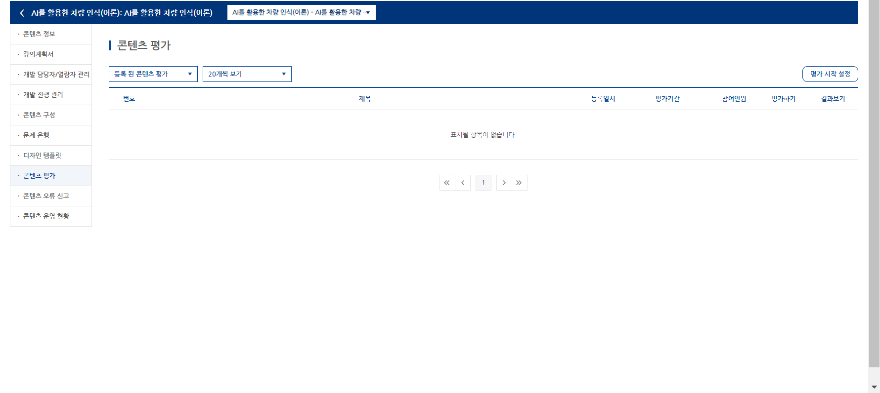
운영관리 – 콘텐츠 평가(AS-IS용)
Summery.
AS-IS CMS 페이지 내 모습입니다. 콘텐츠 평가 페이지는 구성되어 있으나, TO-BE에서 구현할 별점 및 후기와는 관계 없는 페이지입니다.
RFP.
ㆍ해당 없음
AS-IS

Slide 18
운영관리 – 콘텐츠 평가
MANAGE-SUBJECT-EVALUATE
콘텐츠 정보 | 카테고리 정보 | 운영 정보 | 강의계획서 | 콘텐츠 구성 | 문제은행 | 콘텐츠 평가 | 오류신고
Summery.
운영중인 과목의 별점 및 후기를 확인하는 페이지입니다. AS-IS에는 없는 신규 페이지입니다.
RFP.
ㆍSFR-SCMS-018-01 : LMS에서 운영한 과목에 대한 별점 및 후기 표시 ㆍSFR-SCMS-018-02 : 해당 메뉴는 관리자 권한만 열람 가능
1 | 체크박스 : 전체 또는 개별
2 | 순번
3 | 운영서비스
4 | 운영 기수
5 | 별점(건수 / 평균)
6 | 후기(건수)
7 | 엑셀 다운로드 버튼
1
7
현황
10 건
2
3
4
5
6
NO | 운영 서비스 | 운영 기수 | 별점(건수 / 평균) | 후기(건수)
10 | 학부 | 2022-3 | 10건 / 4.5점 | 10
9 | STEP 포털 | 2022-3 | 10건 / 4.5점 | 10
8 | 학부 | 2022-3 | 10건 / 4.5점 | 10
7 | STEP 포털 | 2022-3 | 10건 / 4.5점 | 10
6 | 학부 | 2022-3 | 10건 / 4.5점 | 10
5 | STEP 포털 | 2022-3 | 10건 / 4.5점 | 10
4 | 학부 | 2022-3 | 10건 / 4.5점 | 10
3 | STEP 포털 | 2022-3 | 10건 / 4.5점 | 10
2 | 학부 | 2022-3 | 10건 / 4.5점 | 10
1 | STEP 포털 | 2022-3 | 10건 / 4.5점 | 10
<추가 확인이 필요한 사항>
- 14번 : 운영서비스 관련
- AS-IS에서는 해당 기능을 사용하지 않습니다.
- TO-BE에서는 정보를 받아올 서비스 범위에 대한 확정이
필요합니다.

Slide 19
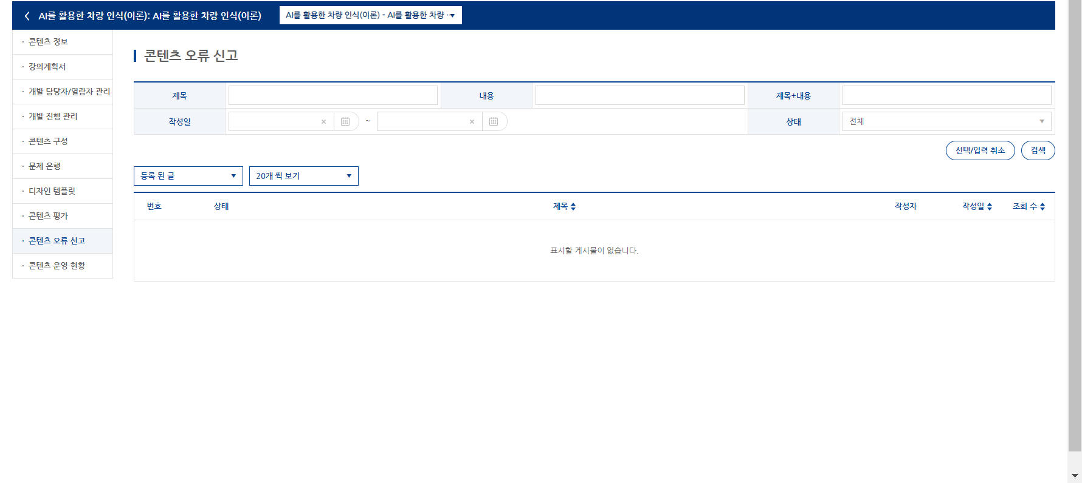
운영관리 – 콘텐츠 오류 신고(AS-IS용)
Summery.
AS-IS CMS 페이지 내 모습입니다. 각 과목에 있는 콘텐츠 오류 신고 내용을 확인할 수 있는 페이지입니다.
RFP.
ㆍ해당 없음
AS-IS

Slide 20
운영관리 – 콘텐츠 오류신고(1/2)
MANAGE-SUBJECT-REPORT
콘텐츠 정보 | 카테고리 정보 | 운영 정보 | 강의계획서 | 콘텐츠 구성 | 문제은행 | 콘텐츠 평가 | 오류신고
Summery.
운영중인 과목의 콘텐츠 오류신고를 확인하는 페이지입니다. AS-IS와 동일하나, 화면 구조가 변경되었습니다.
RFP.
ㆍSFR-SCMS-007-01, SFR-SCMS-007-02 - 콘텐츠 오류신고 게시판에 대한 일반 관리 기능 ㆍSFR-SCMS-AD-02 : 운영 중인 콘텐츠 조회
1 | 조회 - 발생할 수 에러 메시지 : MANAGE-ALERT 페이지 참조
2 | 엑셀 다운로드 버튼 - 조회 조건 입력 또는 전체 선택시 : 전체 다운로드 - 조회 조건 입력 또는 일부분 선택시 : 해당 데이터만 다운로드
3 | 운영서비스
4 | 진행상태 : 전체(기본 값), CP사 이슈, 처리중, 처리불가, 처리완료
5 | 시작 및 종료 일자 선택
6 | 오류 제목
7 | 오류 내용
8 | 작성자
9 | 현재 보여지는 정보의 총계
10 | 순번
11 | 운영서비스
12 | 내용 : 클릭시 하단에 상세 내용 노출
13 | 작성자
14 | 작성일
15 | 진행 상태 : CP사 이슈, 처리중, 처리불가, 처리완료 중 하나 노출
1
2
3
4
5
운영서비스 |  | 진행상태 |  | 시작 일자 |  | 종료 일자
제목 |  | 내용 |  | 작성자
6
7
8
9
현황
10 건
10
11
12
13
14
15
NO | 운영서비스 | 제목 | 작성자 | 작성일 | 진행상태
10 | 학부 | 영상이 나오지 않습니다. | 홍길동 | 2022.01.01 00:00:00 | CP사 이슈
9 | STEP 포털 | 영상이 나오지 않습니다. | 홍길동 | 2022.01.01 00:00:00 | 처리중
8 | 학부 | 영상이 나오지 않습니다. | 홍길동 | 2022.01.01 00:00:00 | 처리불가
7 | STEP 포털 | 영상이 나오지 않습니다. | 홍길동 | 2022.01.01 00:00:00 | 처리 완료
6 | 학부 | 영상이 나오지 않습니다. | 홍길동 | 2022.01.01 00:00:00 | CP사 이슈
5 | STEP 포털 | 영상이 나오지 않습니다. | 홍길동 | 2022.01.01 00:00:00 | 처리중
4 | 학부 | 영상이 나오지 않습니다. | 홍길동 | 2022.01.01 00:00:00 | CP사 이슈
3 | STEP 포털 | 영상이 나오지 않습니다. | 홍길동 | 2022.01.01 00:00:00 | 처리중
2 | 학부 | 영상이 나오지 않습니다. | 홍길동 | 2022.01.01 00:00:00 | 처리불가
1 | STEP 포털 | 영상이 나오지 않습니다. | 홍길동 | 2022.01.01 00:00:00 | 처리 완료
다음 페이지 계속
<추가 확인이 필요한 사항>
- 4, 13번 : 운영서비스 관련
- AS-IS에서는 어디 서비스에서 문제가 발생이 되었는지
확인을 할 수 없습니다.
- TO-BE에서도 동일하게 할 것인지, 아니면 해당 부분을
노출시킬 것인지에 대한 확인이 필요합니다.

Slide 21

운영관리 – 콘텐츠 오류신고(2/2)
MANAGE-SUBJECT-REPORT
이전 페이지 계속
Summery.
운영중인 과목의 콘텐츠 오류신고에 대한 답변 페이지입니다. AS-IS와 동일하나, 화면 구조가 변경되었습니다.
RFP.
ㆍSFR-SCMS-007-01, SFR-SCMS-007-02 - 콘텐츠 오류신고 게시판에 대한 일반 관리 기능 ㆍSFR-SCMS-AD-02 : 운영 중인 콘텐츠 조회
1 | 오류 내용에 대한 회차 정보
2 | 오류 내용에 대한 클립 정보
3 | 제목
4 | 상세내용
5 | 작성자
6 | 작성일
7 | 답변 내용 입력
8 | 첨부파일 등록
9 | 작성자에게 문자 또는 이메일 알림
10 | 상태변경
11 | 상태변경 가능 값 : CP사 이슈, 처리중, 처리불가, 처리완료
12 | 상태변경 완료 버튼
13 | 오류 사항에 대한 답변 완료 버튼 - 발생할 수 에러 메시지 : MANAGE-ALERT 페이지 참조
회차 | AI | 클립 | AI 활용방법
제목 | 영상이 나오지 않습니다.
상세 내용 | 영상이 나오지 않습니다.
작성자 | 홍길동 | 작성일 | CP사 이슈
내용
첨부파일
알림 | ※ 문자 알림 또는 이메일 알림을 선택하면 원글의 작성자에게 답변 내용이 전달됩니다.
상태 변경 | CP사 이슈 >>>>>>>>>>
1
2
3
4
5
6
7
8
첨부파일
9
문자 알림
이메일 알림
10
11
상태 변경
변경하려는 상태를 선택해 주십시오 ▼
12
13

Slide 22
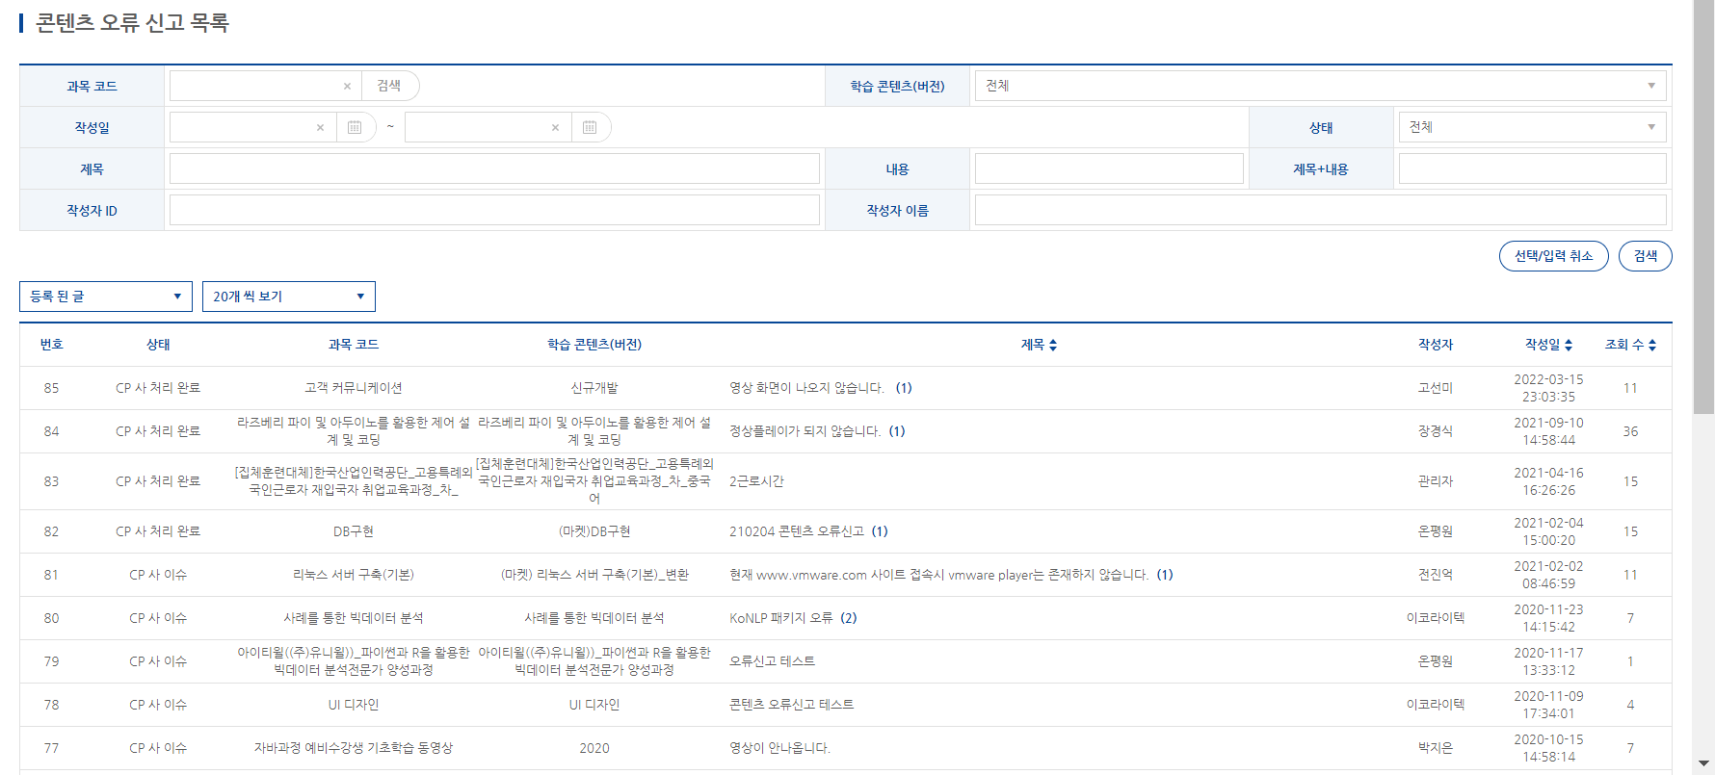
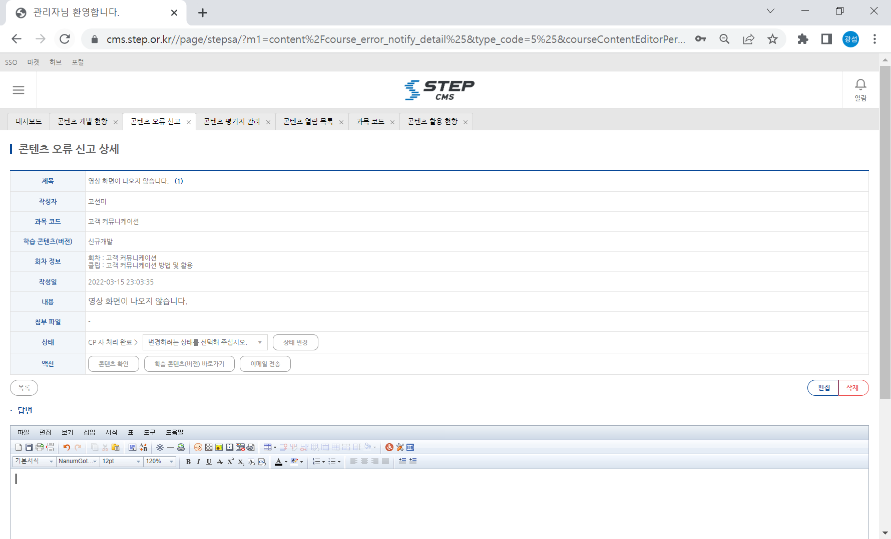
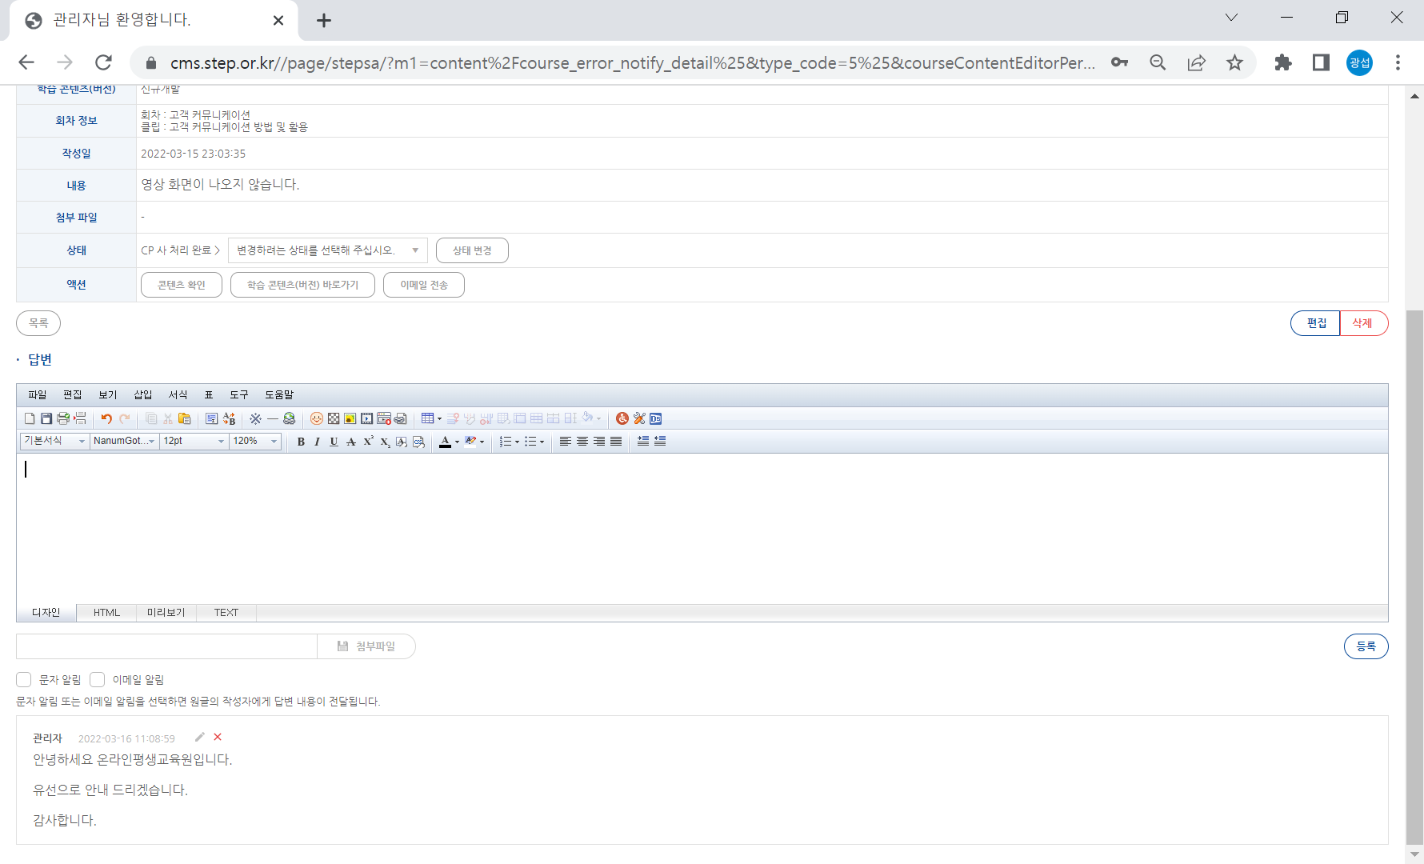
운영관리 – 콘텐츠 오류 신고(AS-IS용)
총괄 -> “콘테츠오류신고” 확인필요
Summery.
AS-IS CMS 페이지 내 모습입니다. 운영 중인 과목 전체의 콘테트 오류 신고 내역을 모아서 볼 수 있는 페이지 입니다.
RFP.
ㆍ해당 없음
AS-IS : 총괄

Slide 23
콘텐츠 오류신고
MANAGE-SUBJECT-REPORT
1
2
Summery.
운영중인 전체 과목의 콘텐츠 오류신고를 확인하는 페이지입니다. AS-IS와 동일하나, 화면 구조가 변경되었습니다.
RFP.
ㆍSFR-SCMS-007-01, SFR-SCMS-007-02 - 콘텐츠 오류신고 게시판에 대한 일반 관리 기능 ㆍSFR-SCMS-AD-02 : 운영 중인 콘텐츠 조회
1 | 조회 - 발생할 수 에러 메시지 : MANAGE-ALERT 페이지 참조
2 | 엑셀 다운로드 버튼 - 조회 조건 입력 또는 전체 선택시 : 전체 다운로드 - 조회 조건 입력 또는 일부분 선택시 : 해당 데이터만 다운로드
3 | 진행상태 : 전체(기본 값), CP사 이슈, 처리중, 처리불가, 처리완료
4 | 작성자
5 | 시작 및 종료 일자 선택
6 | 제목
7 | 내용
8 | 과목명
9 | 현재 보여지는 정보의 총계
10 | 순번
11 | 과목명
12 | 제목 : 클릭시 MANAGE-SUBJECT-REPORT 페이지로 이동
13 | 작성자
14 | 작성일
15 | 진행 상태 : CP사 이슈, 처리중, 처리불가, 처리완료 중 하나 노출
3
4
5
진행 상태 |  | 작성자 |  | 시작 일자 |  | 종료 일자
제목 |  | 내용 |  | 과목명
6
7
8
9
현황
10 건
10
11
12
13
14
15
NO | 과목명 | 제목 | 작성자 | 작성일 | 진행 상태
10 | 과목명 | 영상이 나오지 않습니다. | 홍길동 | 2022.01.01 00:00:00 | CP사 이슈
9 | 과목명 | 영상이 나오지 않습니다. | 홍길동 | 2022.01.01 00:00:00 | 처리중
8 | 과목명 | 영상이 나오지 않습니다. | 홍길동 | 2022.01.01 00:00:00 | 처리불가
7 | 과목명 | 영상이 나오지 않습니다. | 홍길동 | 2022.01.01 00:00:00 | 처리 완료
6 | 과목명 | 영상이 나오지 않습니다. | 홍길동 | 2022.01.01 00:00:00 | CP사 이슈
5 | 과목명 | 영상이 나오지 않습니다. | 홍길동 | 2022.01.01 00:00:00 | 처리중
4 | 과목명 | 영상이 나오지 않습니다. | 홍길동 | 2022.01.01 00:00:00 | CP사 이슈
3 | 과목명 | 영상이 나오지 않습니다. | 홍길동 | 2022.01.01 00:00:00 | 처리중
2 | 과목명 | 영상이 나오지 않습니다. | 홍길동 | 2022.01.01 00:00:00 | 처리불가
1 | 과목명 | 영상이 나오지 않습니다. | 홍길동 | 2022.01.01 00:00:00 | 처리 완료
<추가 확인이 필요한 사항>
- 4, 13번 : 운영서비스 관련
- AS-IS에서는 어디 서비스에서 문제가 발생이 되었는지
확인을 할 수 없습니다.
- TO-BE에서도 동일하게 할 것인지, 아니면 해당 부분을
노출시킬 것인지에 대한 확인이 필요합니다.

Slide 24
운영관리 – 콘텐츠 오류 신고(AS-IS용)
Summery.
AS-IS에서는 관련 페이지가 없습니다.
RFP.
ㆍ
AS-IS : 해당 기능 없음
“콘텐츠 평가“ 확인필요

Slide 25
콘텐츠 평가
MANAGE-EVALUATE
1
2
Summery.
운영중인 전체 과목의 별점 및 후기를 확인하는 페이지입니다. AS-IS에는 없는 신규 페이지입니다.
RFP.
ㆍSFR-SCMS-018-01 : LMS에서 운영한 과목에 대한 별점 및 후기 표시 ㆍSFR-SCMS-018-02 : 해당 메뉴는 관리자 권한만 열람 가능
1 | 조회 - 발생할 수 에러 메시지 : MANAGE-ALERT 페이지 참조
2 | 엑셀 다운로드 버튼
3 | 제작기관명
4 | 사업자등록번호
5 | 시작 및 종료 일자 선택
6 | 과목명
8 | 온평원 콘텐츠 개발담당자
9 | 순번
10 | 제작기관명
11 | 사업자등록번호
12 | 과목명 : 클릭시 MANAGE-SUBJECT-EVALUATE 페이지로 이동
13 | 별점(건수 / 평균)
14 | 후기(건수)
15 | 온평원 콘텐츠 개발담당자
3
4
5
제작기관명 |  | 사업자등록번호 |  | 시작 일자 |  | 종료 일자
과목명 |  | 담당자
6
7
현황
8
9
10 건
10
11
12
13
14
15
NO | 제작기관명 | 사업자등록번호 | 과목명 | 별점(건수 / 평균) | 후기(건수) | 담당자
10 | 제작기관명 | 1234567890 | 과목명 | 10건 / 4.5점 | 10 | 홍길동
9 | 제작기관명 | 1234567890 | 과목명 | 10건 / 4.5점 | 10 | 홍길동
8 | 제작기관명 | 1234567890 | 과목명 | 10건 / 4.5점 | 10 | 홍길동
7 | 제작기관명 | 1234567890 | 과목명 | 10건 / 4.5점 | 10 | 홍길동
6 | 제작기관명 | 1234567890 | 과목명 | 10건 / 4.5점 | 10 | 홍길동
5 | 제작기관명 | 1234567890 | 과목명 | 10건 / 4.5점 | 10 | 홍길동
4 | 제작기관명 | 1234567890 | 과목명 | 10건 / 4.5점 | 10 | 홍길동
3 | 제작기관명 | 1234567890 | 과목명 | 10건 / 4.5점 | 10 | 홍길동
2 | 제작기관명 | 1234567890 | 과목명 | 10건 / 4.5점 | 10 | 홍길동
1 | 제작기관명 | 1234567890 | 과목명 | 10건 / 4.5점 | 10 | 홍길동

Slide 26
운영관리 –얼럿 팝업
MANAGE-ALERT
1-1
Summery.
운영 중에 발생할 수 있는 얼럿입니다. 해당 부분은 온평원 전체 프로젝트에서 필요한 얼럿들은 일괄로 제작할 예정이기에 필요한 내용만 정리합니다.
RFP.
ㆍ해당 없음
1-1 | 이슈별 팝업 노출이 나타나는 메시지
1-2 | 팝업 샘플
1-3 | 해당 팝업 닫기 버튼
NO | 참고 페이지 및 번호 | 노출 상황 | 팝업 내용
1 | 페이지명(추후 입력) | 조회 결과값이 없을 때 | 조회 결과가 없습니다.
2 | 페이지명(추후 입력) | 입력된 데이터가 없을 때 | 조회를 위한 정보 또는 날짜가 선택되지 않았습니다. 확인해주세요.
3 | 페이지명(추후 입력) | 기간 설정이 잘못 되었을 때 | 기간 설정이 잘못 되었습니다. 확인해주세요.
4 | 페이지명(추후 입력) | 답변 내용이 입력되지 않았을 때 | 답변 내용이 입력되지 않았습니다.
5 | 페이지명(추후 입력) | 상태변경이 되지 않았을 때 | 상태 변경이 되지 않았습니다.
1-2
조회 결과가 없습니다.
1-3
확인

Slide 27
Flow Icon-1
아이콘 | 의미 | 아이콘 | 의미
 | Flow 시작과 끝을 나타날 때 사용 | 안녕하세요 | 텍스트 입력이 가능한 영역 입력 영역이 없는 텍스트만 있는 경우 - 텍스트 입력 및 수정이 불가
 | 기능 명시 |  | 일반적인 버튼
 | 분기 선택 |  | 여러 개의 선택 옵션 중 하나만 선택할 때 사용 하는 버튼
 | 흐름 표시 |  | 체크 버튼 1개일 경우 : 정보 수신여부 동의 등에 사용 여러 개인 경우 : 복수 선택을 할 때 사용
 | 분기 선택에서 어떤 것을 선택하는지에 따라 이동하는 흐름 표시 방법 화살표 위에 분기 값에 대해 표시 필수 |  | Radio 버튼 반드시 2개 이상의 버튼 필요 복수 선택 불가 / 1개만 선택 가능
 |  |  | 토글 스위치 둘중 하나만 선택하는 버튼
Start
END
회원가입
확인
취소
계정이
있습니까?
선택 ▼
010 ▼
V
NO
YES
A 방법
B방법

Slide 28

Flow Icon-2
아이콘 | 의미 | 아이콘 | 의미
 | 디스크립션 작성시 정확한 위치를 표기 하기 위해 사용 |  | 얼럿 팝업 사용자의 특정 행위에 대해 경고 또는 공지를 해주는 팝업 사용자 선택에 따라 결과값이 상이해짐
 | 특정 일자 또는 기간을 선택할 경우 사용 2일 이상의 기간을 선택해야 할 경우 시작일자와 종료일자를 넣을 수 있도록 2개 반영 |  | 일반 팝업 사용자의 특정 행위에 대해 완료 또는 공지를 해주는 팝업 사용자 선택요소 없음
 | 이미지가 들어갈 경우 사용 크기는 이미지 영역에 맞춰서 조절 |  | 제목이 들어간 얼럿 팝업
 | 탭 버튼 클릭시 관련된 부분의 정보만을 지정된 영역에 노출 |  | 일반 팝업이 2개 이상일 경우 내용만 노출할 때 사용
 | 검색 버튼 필요시 검색에 대한 조건값을 선택 영역에 반영 가능 |  | 좌우측 이동 버튼
 | 수량을 입력 또는 조절할 수 있는 버튼 |  | 페이지네이션
삭제한 리뷰는 복구 되지 않습니다.
리뷰를 삭제 하시겠습니까?
1
2
확인
취소
2020-10-01
2020-11-16
한줄평이 등록되었습니다.
확인
IMG
내용 수정
내용을 수정하시겠습니까?
취소
수정
AAA | BBB | CCC
번호 | 팝업 내용
1 | 아이디가 일치하지 않습니다.
2 | 비밀번호가 일치하지 않습니다.
3 | 3회 이상 로그인 실패하였습니다.
선택 ▼
검색
1
<< < 1 2 3 4 5 6 7 8 9 10 > >>

Slide 29
Flow Icon-3
아이콘 | 의미
 | 앞 또는 뒤 페이지와 이어질 때 사용
 | 하단 영역의 내용이 이전 내용과 동일할 경우 사용
 | 동일한 내용이 반복될 때 사용
이전 페이지 계속
다음 페이지 계속
이하 생략
기획서 상의 화면 생략입니다. 실제 화면은 xxx로 보여주세요.

